Slide 1
Data Mining Histori Pencarian Rute Angkot
Oleh
Jovan Gunawan 2011730029

Slide 2
Pendahuluan

Slide 3
Latar Belakang
Informasi yang akurat
Data Mining
KIRI

Slide 4
Masalah dan Tujuan
Mencari pola dan informasi yang menarik dari log histori KIRI.
Membuat aplikasi untuk melakukan data mining.
Mencari nilai dan menarik kesimpulan dari pola yang diperoleh.

Slide 5
Batasan Masalah
Penerapan data mining pada data log histori KIRI.
Data log yang digunakan merupakan log satu bulan dari KIRI.

Slide 6
Landasan Teori

Slide 7
Teori
Data Mining
Log Histori KIRI
Haversine Formula
Weka
Graphviz

Slide 8
Data Mining
7 tahap dari knowledge discovery:
Data Cleaning
Data Integration
Data Selection
Data Transformation
Data Mining
Pattern Evaluation
Knowledge Presentation

Slide 9
Data Cleaning
Data cleaning merupakan tahap menghilangkan missing value dan noisy data.
IdPenjualan | NamaBarang | Customer | Harga | BanyakBarang
1 | Mouse | Elvin | 45000 | 2
2 | Keyboard | Alleria | -35000 | 1
3 | Monitor |  | 225000 | 1

Slide 10
Data Cleaning
Missing value dapat diatasi dengan
Membuang tuple yang mengandung nilai yang hilang.
Mengisi nilai yang hilang secara manual.
Mengisi nilai yang hilang menggunakan nilai konstan yang bersifat umum.
Menggunakan nilai rata-rata dari suatu atribut untuk mengisi nilai yang hilang.

Slide 11
Data Cleaning
Noisy data dapat diatasi dengan cara smoothing. 3 teknik smoothing:
Binning
Regression
Clustering

Slide 12
Data Integration
Data integration merupakan tahap menggabungkan data dari berbagai sumber.

Slide 13
Data Selection
Data selection merupakan tahap memilih data.
Contoh kasus, terdapat atribut sebagai berikut
NPMMahasiswa
NamaMahasiswa
JenisKelamin
Alamat
MataKuliah
NilaiArt
Nilai UTS
Nilai UAS

Slide 14
Data Transformation
Data transformation merupakan tahap pengubahan data agar siap dilakukan proses data mining.
Data transformation melibatkan:
Smoothing
Aggregation
Generalization
Normalization
Attribute Construction

Slide 15
Data Mining
Data Mining merupakan tahap pengambilan inti sari atau knowledge dari suatu data.
Classification, pemodelan untuk memprediksi suatu kategori.
Data Classification, proses melakukan klasifikasi dari suatu data.
Tahap pembelajaran
Tahap klasifikasi

Slide 16
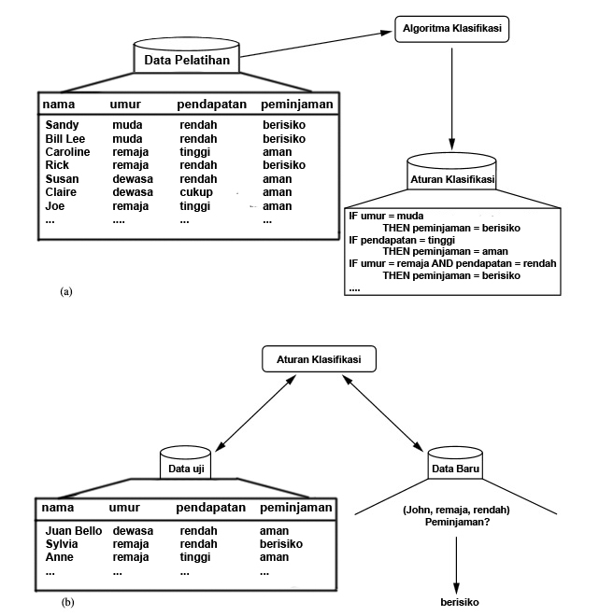
Data Classification

Slide 17
Data Classification
Teknik klasifikasi yang akan digunakan adalah Decision Tree

Slide 18
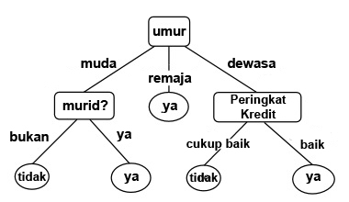
Decision Tree
Decision Tree merupakan salah satu teknik klasifikasi data dengan cara membuat pohon keputusan.

Slide 19
Decision Tree
Terdapat 3 jenis split point yang dihasilkan oleh decision tree yaitu
Discrete valued
Continous values
Discrete valued and a binary tree

Slide 20
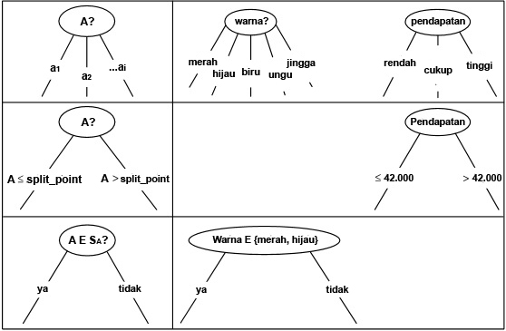
Decision Tree

Slide 21
Decision Tree
Pembuatan decision tree memiliki algoritma yang umum digunakan pada semua jenis pembuatan decision tree, hanya berbeda pada pemilihan atribut.
Terdapat beberapa metode pemilihan atribut, dua diantaranya adalah ID3 dan C4.5

Slide 22
ID3
ID3 merupakan metode untuk memilih atribut pada pembuatan decision tree dengan memanfaatkan nilai Entropy dan mencari nilai gain info.

Slide 23

ID3
$$Info\left(D\right)=−\sum_{i=1}^{m}{p_{i}\log_{2}(p_{i})}$$
$${Info}_{A}\left(D\right)=\sum_{j=1}^{v}{\frac{|D_{j}|}{|D|} x Info(D_{j})}$$

Slide 24
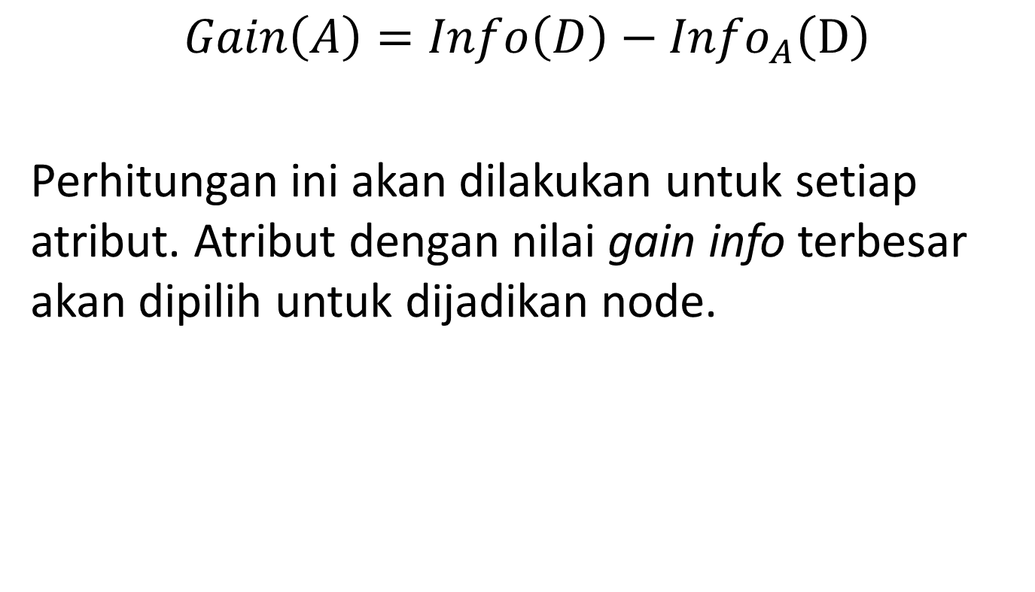
ID3
$$Gain\left(A\right)=Info\left(D\right)−{Info}_{A}\left(D\right)$$
Perhitungan ini akan dilakukan untuk setiap atribut. Atribut dengan nilai gain info terbesar akan dipilih untuk dijadikan node.

Slide 25
Contoh Kasus ID3
RID | Umur | Pendapatan | Siswa | Resiko_kredit | Class:membeli_komputer
1 | Muda | Tinggi | Tidak | Cukup | Tidak
2 | Muda | Tinggi | Tidak | Baik | Tidak
3 | Remaja | Tinggi | Tidak | Cukup | Ya
4 | Dewasa | Cukup | Tidak | Cukup | Ya
5 | Dewasa | Rendah | Ya | Cukup | Ya
6 | Dewasa | Rendah | Ya | Baik | Tidak
7 | Remaja | Rendah | Ya | Baik | Ya
8 | Muda | Cukup | Tidak | Cukup | Tidak
9 | Muda | Rendah | Ya | Cukup | Ya
10 | Dewasa | Cukup | Ya | Cukup | Ya
11 | Muda | Cukup | Ya | Baik | Ya
12 | Remaja | Cukup | Tidak | Baik | Ya
13 | Remaja | Tinggi | Ya | Cukup | Ya
14 | Dewasa | Cukup | Tidak | Baik | Tidak

Slide 26

Contoh Kasus ID3
Perhitungan nilai entropy untuk data tersebut:
$Info\left(D\right)=−\frac{9}{14}\log_{2}$ $\frac{9}{14}−\frac{5}{14}\log_{2} \frac{5}{14}$ = 0.940 bits

Slide 27

Contoh Kasus ID3
Perhitungan nilai entropy atribut umur:
${Info}_{umur}\left(D\right)=\frac{5}{14} x (−\frac{2}{5}\log_{2}$ $\frac{2}{5}−\frac{3}{5}\log_{2} \frac{3}{5})+\frac{4}{14} x (−\frac{4}{4}\log_{2} \frac{4}{4}−\frac{0}{4}\log_{2} \frac{0}{4})$ + $\frac{5}{14} x (−\frac{3}{5}\log_{2}$ $\frac{3}{5}−\frac{2}{5}\log_{2} \frac{2}{5})$ = 0.694 bits

Slide 28

Contoh Kasus ID3
Perhitungan nilai gain info dari atribut tersebut:
$gain\left(umur\right)=0.940 −0.694$ = 0.246 bits
Perhitungan ini dilakukan pada semua atribut sehingga diperoleh
- gain(pendapatan) adalah 0.029 bits
- gain(siswa) adalah 0.151 bits
- gain(resiko_kredit) adalah 0.048 bits
Dari perhitangan tersebut, maka atribut umur yang dipilih karena memiliki nilai gain terbesar.

Slide 29
ID3
ID3 memiliki kelemahan, diantaranya adalah
Memilih atribut yang nilainya banyak berbeda (contoh: atribut untuk primary key)
Dapat menghasilkan pohon keputusan yang overfitting (menghasilkan pohon yang terlalu detail sehingga setiap kondisi memiliki hasil)

Slide 30
C4.5
C4.5 adalah metode lanjutan dari ID3 yang dapat mengatasi kelemahan dari ID3.
Terdapat dua perhitungan tambahan dari ID3:
Split Information
Gain Ratio

Slide 31
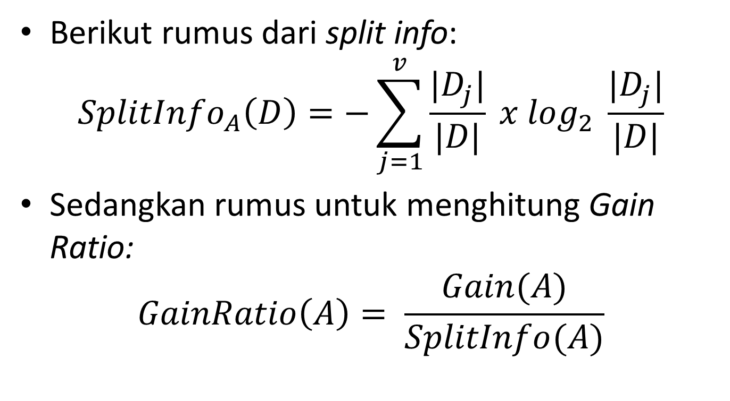
C4.5
Berikut rumus dari split info:
$${SplitInfo}_{A}\left(D\right)=−\sum_{j=1}^{v}{\frac{|D_{j}|}{|D|} x \log_{2} \frac{|D_{j}|}{|D|}}$$
Sedangkan rumus untuk menghitung Gain Ratio:
$$GainRatio\left(A\right)= \frac{Gain(A)}{SplitInfo(A)}$$

Slide 32
C4.5
Perhitungan tersebut dilakukan pada semua atribut dan atribut dengan nilai gain ratio yang terbesarlah yang dipilih.

Slide 33
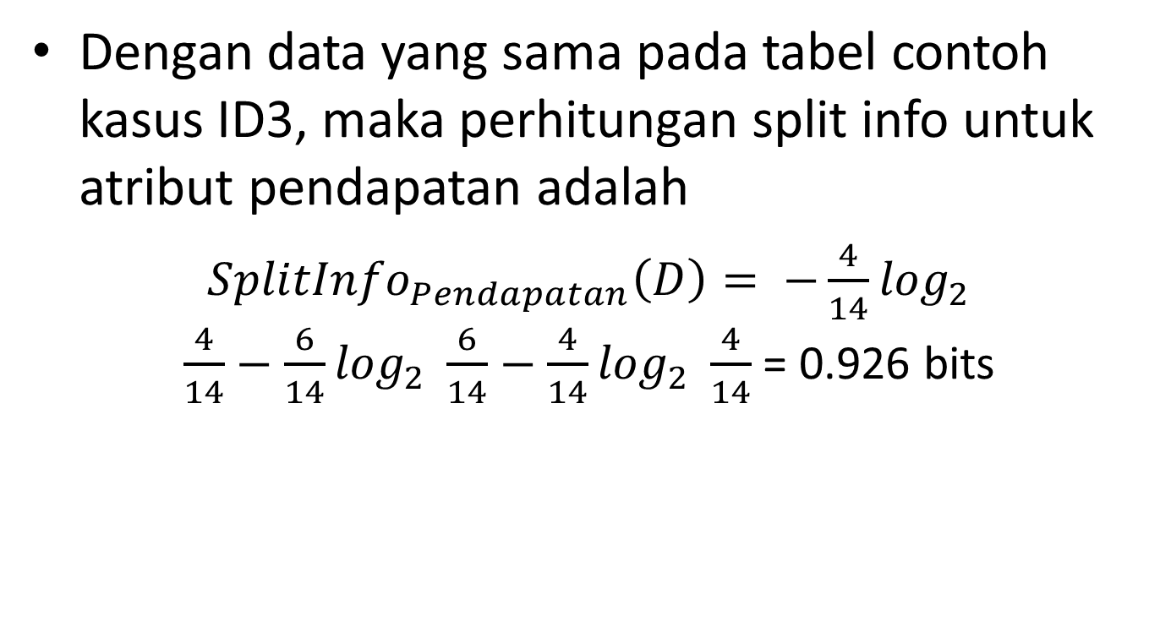
Contoh Kasus C4.5
Dengan data yang sama pada tabel contoh kasus ID3, maka perhitungan split info untuk atribut pendapatan adalah
${SplitInfo}_{Pendapatan}\left(D\right)= −\frac{4}{14}\log_{2}$ $\frac{4}{14}−\frac{6}{14}\log_{2} \frac{6}{14}−\frac{4}{14}\log_{2} \frac{4}{14}$ = 0.926 bits

Slide 34
Contoh Kasus C4.5
RID | Umur | Pendapatan | Siswa | Resiko_kredit | Class:membeli_komputer
1 | Muda | Tinggi | Tidak | Cukup | Tidak
2 | Muda | Tinggi | Tidak | Baik | Tidak
3 | Remaja | Tinggi | Tidak | Cukup | Ya
4 | Dewasa | Cukup | Tidak | Cukup | Ya
5 | Dewasa | Rendah | Ya | Cukup | Ya
6 | Dewasa | Rendah | Ya | Baik | Tidak
7 | Remaja | Rendah | Ya | Baik | Ya
8 | Muda | Cukup | Tidak | Cukup | Tidak
9 | Muda | Rendah | Ya | Cukup | Ya
10 | Dewasa | Cukup | Ya | Cukup | Ya
11 | Muda | Cukup | Ya | Baik | Ya
12 | Remaja | Cukup | Tidak | Baik | Ya
13 | Remaja | Tinggi | Ya | Cukup | Ya
14 | Dewasa | Cukup | Tidak | Baik | Tidak

Slide 35
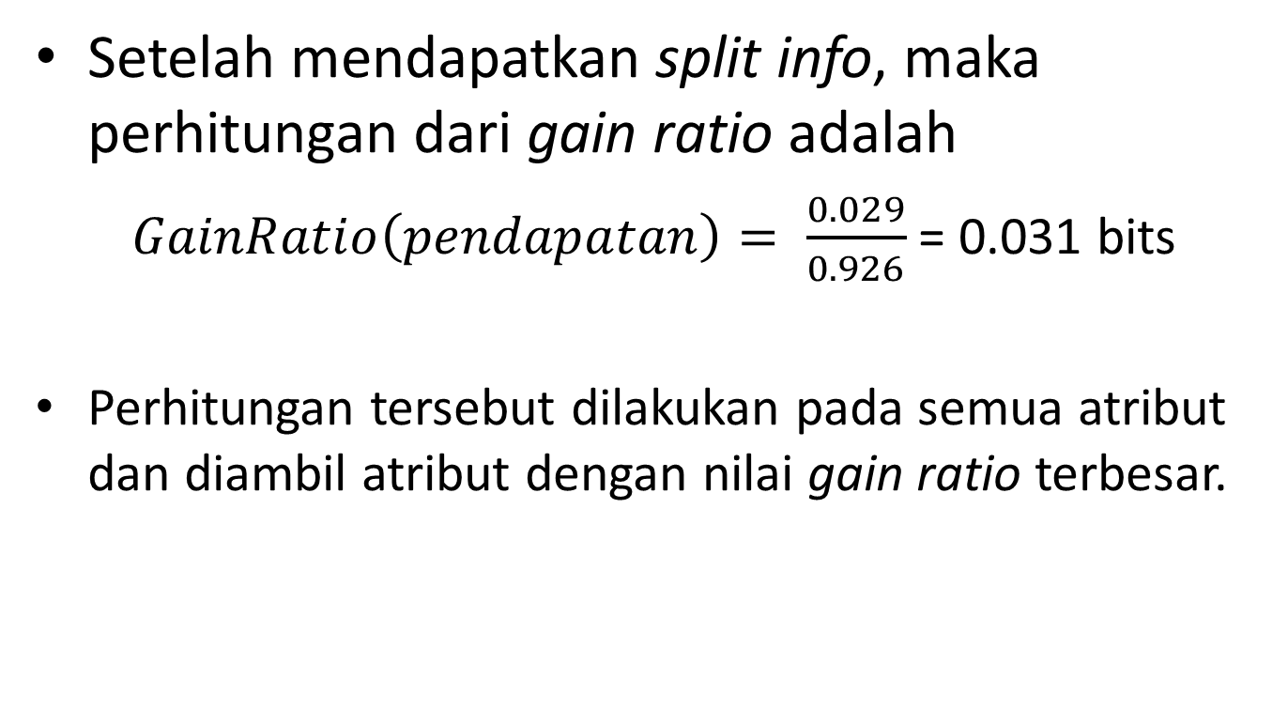
Contoh Kasus C4.5
Setelah mendapatkan split info, maka perhitungan dari gain ratio adalah
$GainRatio\left(pendapatan\right)= \frac{0.029}{0.926}$ = 0.031 bits
Perhitungan tersebut dilakukan pada semua atribut dan diambil atribut dengan nilai gain ratio terbesar.

Slide 36
Tree Pruning
Tree Pruning merupakan proses pemotongan decision tree agar efisien namun tidak terlalu mempengaruhi nilai keputusan.
Dua pendekatan dari tree pruning adalah
Postpruning
Prepruning

Slide 37
Patern Evaluation
Patern Evaluation merupakan tahap mengindentifikasikan apakah pola yang dihasilkan menarik dan merepresentasikan knowledge.
Pola dinyatakan menarik apabila
Mudah dimengerti
Valid untuk data percobaan dan data baru
Memiliki potensi
Merepresentasikan knowledge

Slide 38
Knowledge Presentation
Knowledge Presentation merupakan tahap representasi dan visualisasi terhadap knowledge yang dihasilkan dari knowledge discovery.

Slide 39
Log Histori KIRI
Log histori KIRI memiliki 5 field yaitu
LogId, primary key
APIKey, identitas sumber
Timestamp (UTC), waktu ketika pengguna melakukan aksi pada KIRI dalam waktu UTC
Action, tipe aksi yang dilakukan oleh pengguna
AdditionalData, mencatat data-data yang berhubungan sesuai dengan atribut action.

Slide 40
Log Histori KIRI
Terdapat beberapa jenis nilai dari atribut action:
ADDAPIKEY
FINDROUTE
LOGIN
NEARBYTRANSPORT
PAGELOAD
REGISTER
SEARCHPLACE
WIDGETERROR
WIDGETLOAD

Slide 41
Log Histori KIRI
Nilai dari additional data:
ADDAPIKEY: nilai API yang dihasilkan.
FINDROUTE: latitude dan longitude dari lokasi keberangkatan dan lokasi tujuan serta banyak rute yang ditemukan.
LOGIN: id user yang melakukan login.
NEARBYTRANSPORT: latitude dan longitude dari transportasi tersebut.
PAGELOAD: nilai ip dari user yang memasuki halaman KIRI.
REGISTER: alamat email yang digunakan untuk register.
SEARCHPLACE: nama tempat yang dicari.
WIDGETERROR: isi pesan dari error yang terjadi.
WIDGETLOAD: nilai ip dari user yang mendownload widget.

Slide 42
Haversine Formula
Haversine Formula merupakan rumus yang dapat mencari jarak dua titik pada bola dari garis bujur dan garis lintang titik tersebut.

Slide 43

Haversine Formula
Berikut rumus dari Haversine Formula:
$α=\sin^{2}(\frac{({|φ}_{1}−φ_{2}|)}{2})$ + cos$φ_{1}.cosφ_{2}.\sin^{2}\left(\frac{\left({|λ}_{1}−λ_{2}|\right)}{2}\right)$
$$c=2.α \tan^{2}\left(\sqrt{α},\sqrt{1−a}\right)$$
$$d=R.c$$
Dimana $φ adalah latitude dalam radian$
$λ adalah longitude dalam radian$
R adalah radius bumi (radius = 6.371km)

Slide 44

Contoh Perhitungan Haversine Formula
Menghitung jarak antara Jakarta – Surabaya
lokasi Jakarta adalah -6.211544, 106.845172
lokasi Surabaya adalah -7.289166, 112.734398
perhitungan jarak tersebut adalah
$$α=\sin^{2}\left(\frac{\left(\left|−6.211544−(−7.289166)\right|\right)}{2}\right)\text{+}\text{cos}\left(−6.211544\right)$$
$$.cos⁡(−7.289166).\sin^{2}\left(\frac{\left(|106.845172−112.734398|\right)}{2}\right)$$
$$α=0.0026906745$$

Slide 45
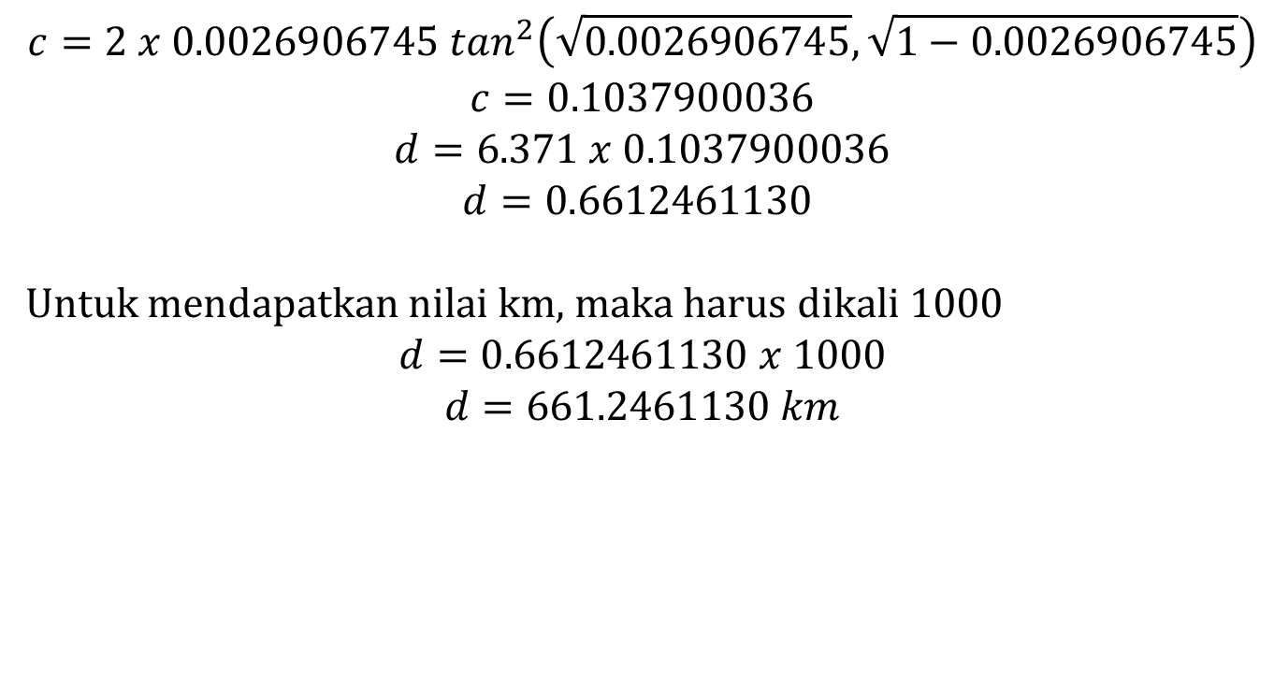
Contoh Perhitungan Haversine Formula
$$c=2 x 0.0026906745 \tan^{2}\left(\sqrt{0.0026906745}, \sqrt{1−0.0026906745}\right)$$
$$c=0.1037900036$$
$$d=6.371 x 0.1037900036$$
$$d=0.6612461130$$
Untuk mendapatkan nilai km, maka harus dikali 1000
$$d=0.6612461130 x 1000$$
$$d=661.2461130 km$$

Slide 46
Weka
Weka merupakan aplikasi berbasis java yang berisi tools untuk melakukan algoritma dan visualisasi untuk data analisis serta pemodelan prediksi.
Berikut penjelasan beberapa class dari weka
Classifier adalah interface untuk skema prediksi numerik dan nominal.
Instance adalah interface yang mewakili data.

Slide 47
Weka
Instances adalah kelas untuk menangani set data.
Attribute adalah kelas yang digunakan untuk menangani atribut.
ID3 adalah kelas yang digunakan untuk membangun decision tree dengan metode ID3 dan hanya dapat menerima input nominal data serta tidak dapat melakukan visualisasi.

Slide 48
Weka
J48 adalah kelas yang digunakan untuk membuat decision tree dengan metode C4.5.
NumericToNominal adalah kelas yang digunakan untuk mengubah nilai numerik menjadi nominal.

Slide 49
Graphviz
Graphviz merupakan perangkat lunak open source untuk visualisasi grafik.
Grafik yang dihasilkan dapat dilakukan disesuaikan, berikut nilai yang dapat diubah adalah
Bentuk node
Warna node dan edge
Label pada node dan edge

Slide 50
Contoh Kode Graphviz
Digraph G
{
Main
Execute[shape=box, color=red, style=filled]
Main->Execute[label=“proses dimulai”]
Output[label=“return result”, width=2, height=1]
edge[color=blue]
Execute->Output
}

Slide 51
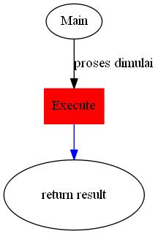
Contoh Kode Graphviz
Gambar yang dihasilkan dari kode

Slide 52
Analisis

Slide 53
Analisis
Analisis data log histori KIRI

Slide 54
Analisis
Analisis Data
Data Cleaning
Data Integration
Data Selection
Data Transformation
Analisis Perangkat Lunak
Spesifikasi Kebutuhan Fungsional
Pemodelan Data
Use Case dan Class Diagram

Slide 55
Data Cleaning dan Data Integration
Data Cleaning
Data yang lokasi keberangkatan dan tujuannya di luar Bandung akan dibuang.
Data Integration
Karena sumber data hanya satu yaitu file CSV dari KIRI maka tahap ini dapat dilewat

Slide 56
Data Selection
Data Selection
Data yang diambil hanya tuple dengan nilai atribut action FINDROUTE saja.
Atribut dari LogId dan APIKey tidak berhubungan sehingga dapat dibuang.

Slide 57
Data Selection
Dari pemilihan data tersebut, maka atribut yang akan diambil (dengan nilai action FINDROUTE) adalah
Timestamp (UTC)
AdditionalData
Timestamp(UTC) | AdditionalData
2/1/2014 0:11 | -6.8972513,107.6385574/-6.91358,107.62718/1
2/1/2014 0:13 | -6.8972513,107.6385574/-6.91358,107.62718/1
2/1/2014 0:16 | -6.90598,107.59714/-6.90855,107.61082/1
2/1/2014 0:18 | -6.9015366,107.5414474/-6.88574,107.53816/1

Slide 58
Data Selection
Pada Bagian additionalData terdapat tiga bagian yang dibatasi oleh “/”. Bagian ketiga menunjukkan banyak rute yang ditemukan namun pengguna pasti hanya memilih salah satu, sehingga nilai tersebut dapat diamsusikan bernilai satu semua dan dapat dibuang.

Slide 59
Data Transformation
Data transformation
Dilakukan perubahan pada atribut timestamp dari waktu UTC menjadi GMT+7
Data timestamp akan dipecah menjadi empat bagian:
Bulan
Tahun
Hari
Jam

Slide 60
Data Transformation
Atribut additionalData akan dipecah menjadi 4 bagian yaitu
Latitude keberangkatan
Longitude keberangkatan
Latitude tujuan
Longitude tujuan
Klasifikasi berdasarkan jarak antara titik lokasi titik pusat Bandung (-6.916667,107.6)

Slide 61
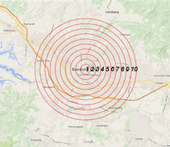
Data Transformation

Slide 62
Data Transformation
Penentuan klasifikasi berdasarkan:
Daerah lokasi keberangkatan < daerah lokasi tujuan
Daerah lokasi keberangkatan = daerah lokasi tujuan
Daerah lokasi keberangkatan > daerah lokasi tujuan
Penilaian tersebut akan diwakili oleh angka
-1, 0, dan 1.

Slide 63
Data Transformation
Bulan | Tahun | Hari | Jam | ArahKeberangkatan
02 | 2014 | Sabtu | 07 | -1
02 | 2014 | Sabtu | 07 | 1
02 | 2014 | Sabtu | 07 | 1
02 | 2014 | Sabtu | 07 | 0

Slide 64
Analisis Perangkat Lunak
Perangkat lunak yang dibangun berbasis desktop dengan menggunakan bahasa pemograman Java.

Slide 65
Spesifikasi Kebutuhan Fungsional
Perangkat lunak yang dibangun diharapkan dapat melakukan:
Menerima dan membaca input.
Melakukan preprocessing data.
Melakukan proses pembuatan decision tree dengan metode ID3 atau C4.5.
Melakukan visualisasi hasil dari data mining.

Slide 66
Pemodelan Data
Load data
Filter data
Melakukan data transformation
Mengubah waktu menjadi GMT+7.
Mendapatkan nilai hari, tanggal dan jam.
Mendapatkan nilai bulan dan tahun.
Pada bagian jam, dilakukan pemisahan jam dan menit dan hanya jam yang diambil.
Memecah atribut additionalData.

Slide 67
Pemodelan Data
Mendapatkan nilai latitude dan longitude dari lokasi keberangkatan dan lokasi tujuan.
Menentukan nilai kelas dari setiap tuple.
Menggabungkan nilai tersebut ke dalam satu array.

Slide 68
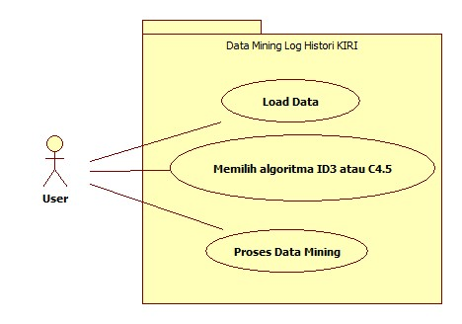
Use Case

Slide 69
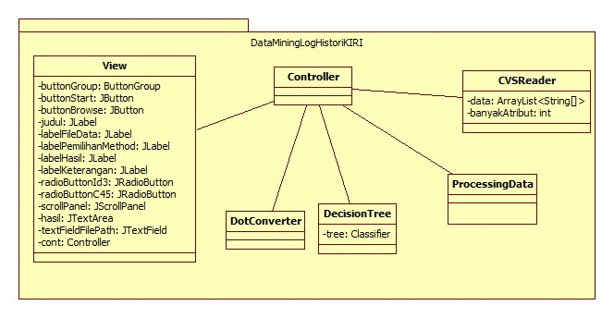
Class Diagram

Slide 70
Perancangan Perangkat Lunak

Slide 71
Perancangan Perangkat Lunak
Perancangan Kelas
Sequence Diagram
Class Diagram
Perancangan Desain Antar Muka

Slide 72
Perancangan Kelas
Controller → untuk mengatur view dan model.
View → untuk mengatur interface.
CSVReader → untuk membaca file dengan format CSV.
PreprocessingData → memiliki method untuk melakukan preprocessing data.

Slide 73
Perancangan Kelas
DecisionTree → untuk membuat pohon keputusan dan menghitung akurasi.
DotConverter → digunakan untuk mengubah String hasil dari kelas DecisionTree menjadi bahasa DOT.

Slide 74
Perancangan Kelas
Tambahan kelas:
TimezoneConverter → untuk mengubah waktu menjadi GMT+7.
DistanceHaversine → untuk menghitung jarak dua titik.
ArffIO → untuk menyimpan atau membaca file arff.
SDForConvertTree → untuk struktur data yang dipakai untuk mengubah nilai String menjadi bahasa DOT.

Slide 75
Perancangan Kelas
CMD → merupakan kelas untuk memanggil command prompt

Slide 76
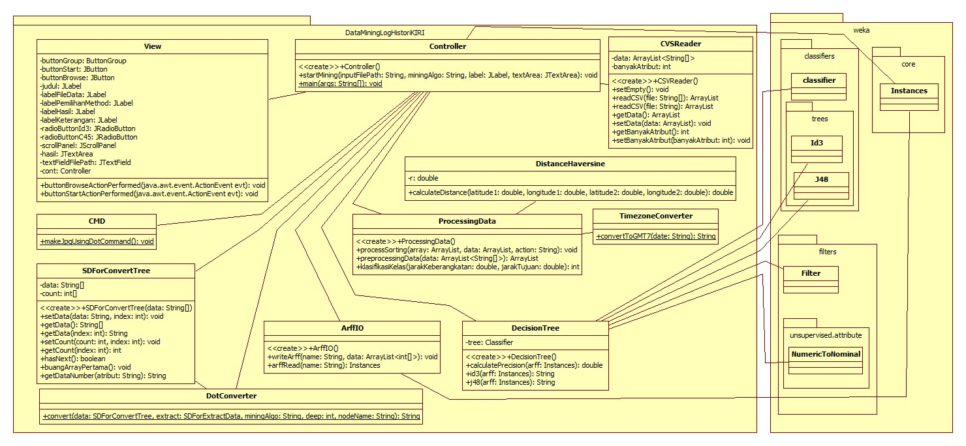
Class Diagram

Slide 77
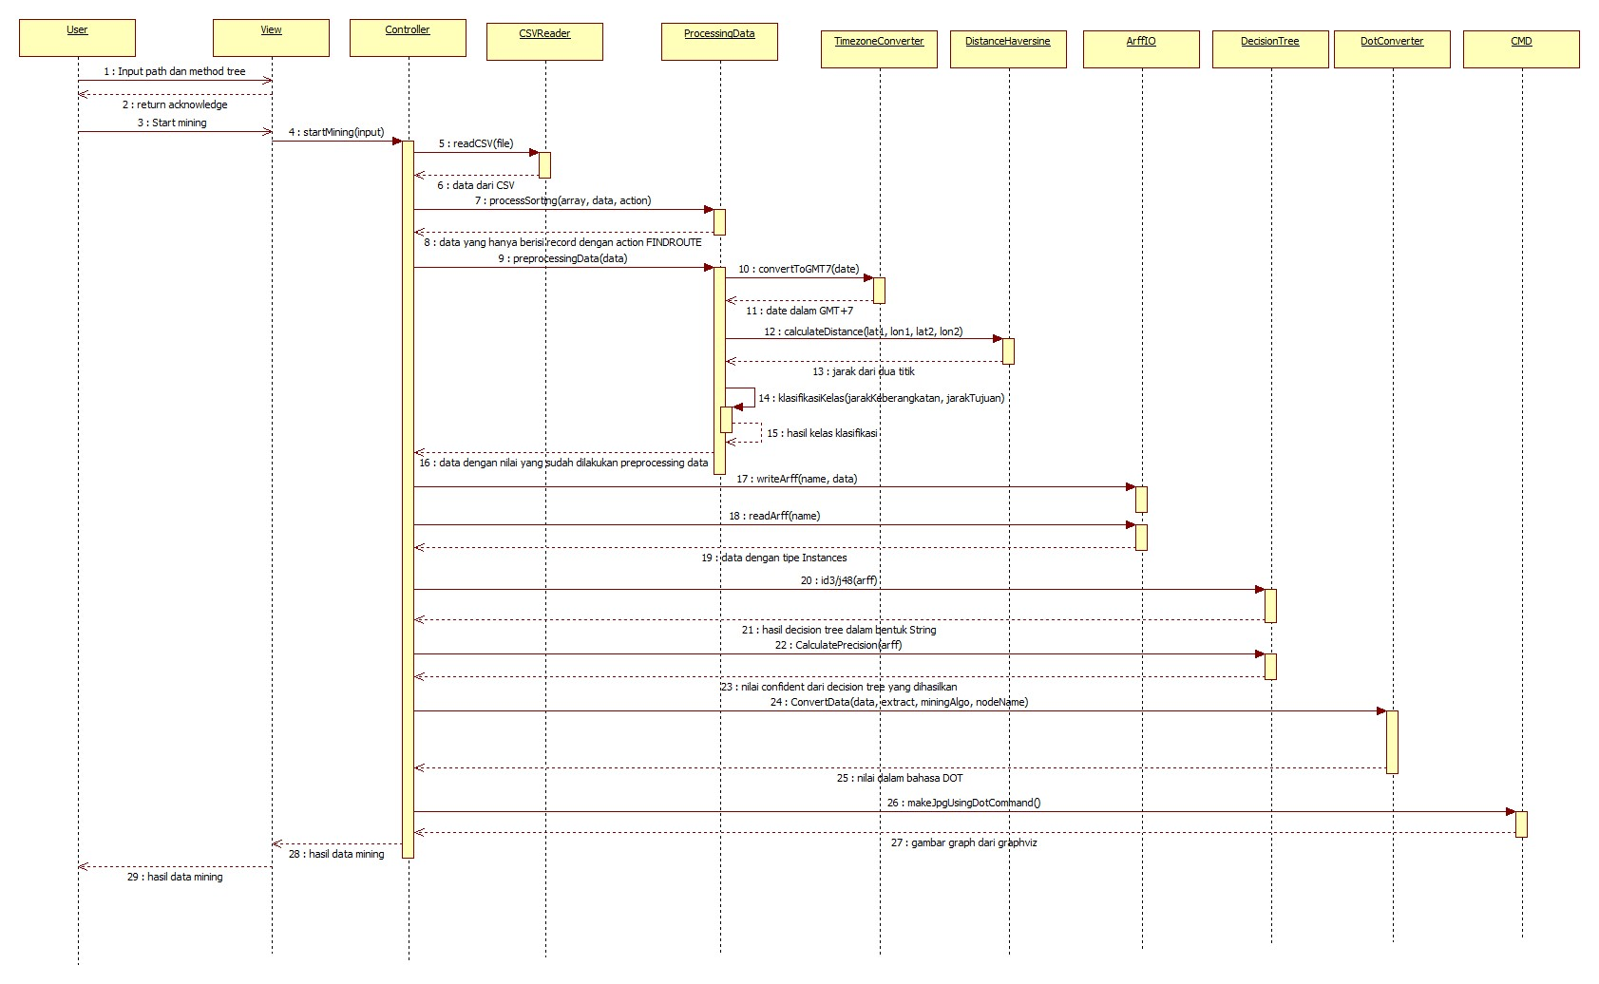
Sequence Diagram

Slide 78
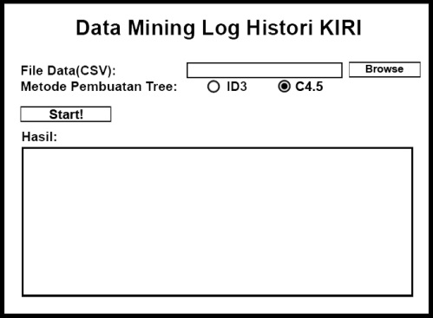
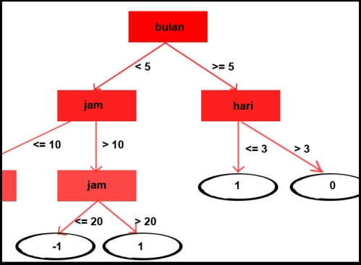
Perancangan Desain Antar Muka

Slide 79
Demo Program

Slide 80
Analisa Hasil Uji
Metode ID3 menghasilkan pohon keputusan yang overfitting.
Metode C4.5 memiliki nilai akurasi yang lebih tinggi daripada ID3.
ID3 menghasilkan nilai akurasi yang kurang memuaskan.
Pengguna KIRI lebih sering menjauhi Bandung daripada menuju Bandung atau daerah yang sama.

Slide 81
Kesimpulan

Slide 82
Saran

Slide 83
Terima Kasih

